Slide 1
gentilicios

Slide 2
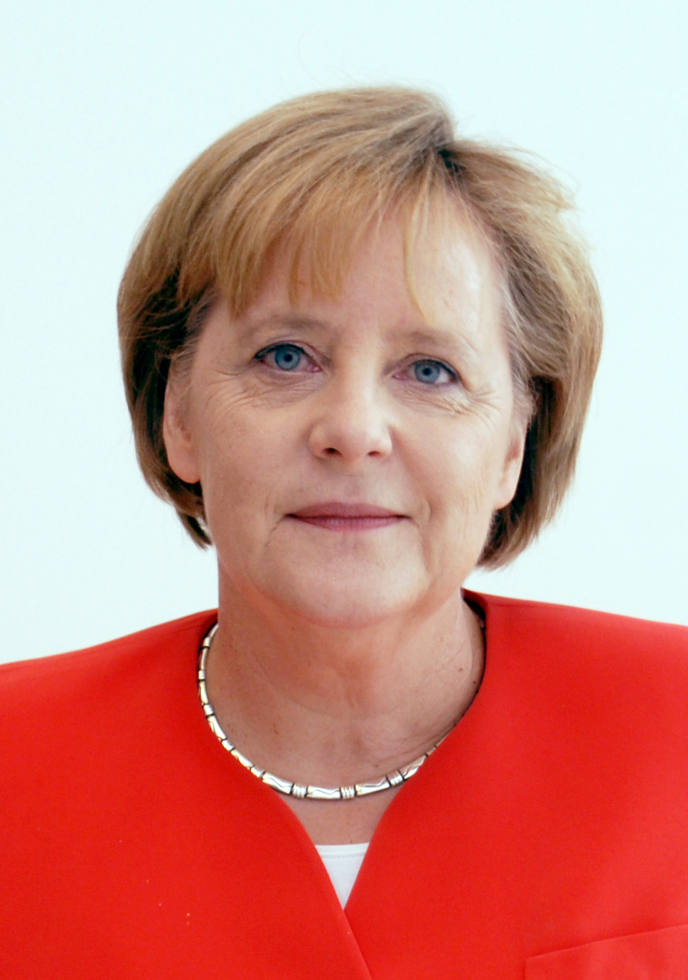

Slide 3
Una política alemana

Slide 5
Una empresa finlandesa

Slide 6
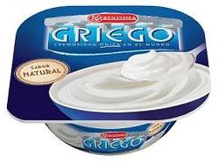

Slide 7
un yogur griego

Slide 9
Una marca italiana

Slide 10
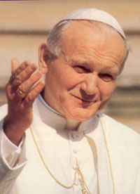

Slide 11
El papa polaco
Es un polaco.

Slide 12
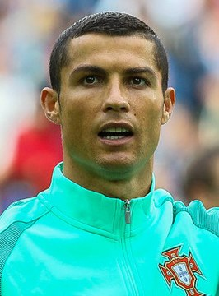

Slide 13
Es un portugués.

